Slide 1
非正弦周期交流电路
周期矩形脉冲信号
周期锯齿脉冲信号
周期三角脉冲信号
周期半波余弦信号

Slide 2
概述
非正弦周期交流信号的特点:
半波整流电路的输出信号
♣
♣
不是正弦波
按周期规律变化

Slide 3
交直流共存电路
+V
E_{s}

Slide 4
计算机内的时钟脉冲信号
t
T

Slide 5
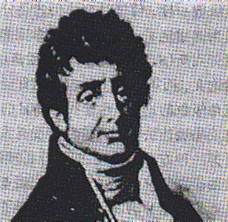
傅里叶生平
1768年生于法国
1807年提出“任何周期信号都可以用正弦函数的级数来表示”
拉格朗日反对发表
1822年首次发表“热的分析理论”
1829年狄里赫利第一个给出收敛条件
1768—1830

Slide 6
傅里叶的两个最重要的贡献——
“周期信号都可以表示为成谐波关系的正弦信号的加权和”
—傅里叶的第一个主要论点
“非周期信号都可以用正弦信号的加权积分来表示”
—傅里叶的第二个主要论点

Slide 7
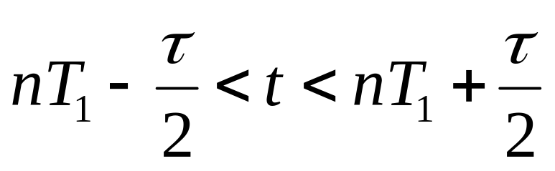
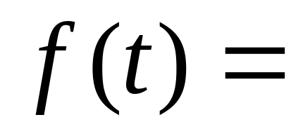
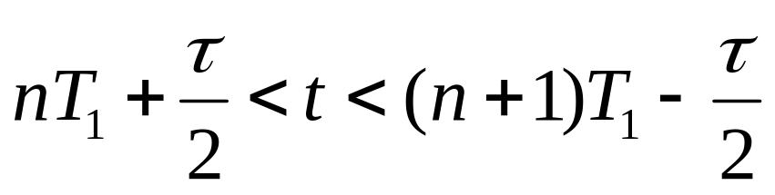
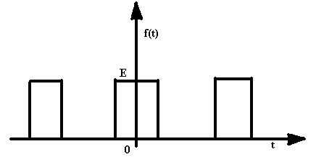



周期矩形脉冲信号的频谱分析
E
0

Slide 8
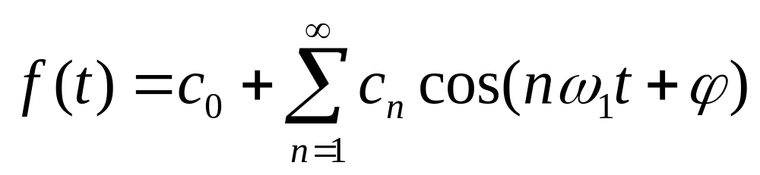
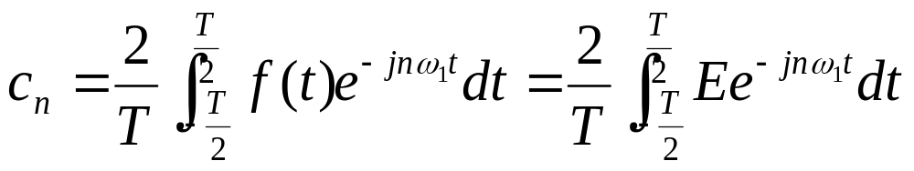

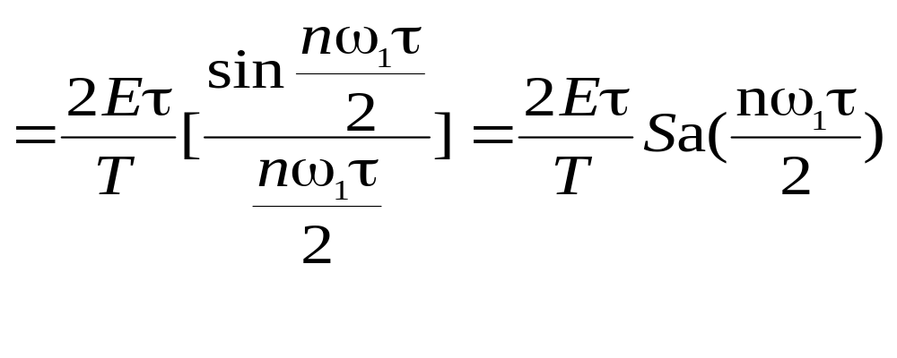
1.求f(t)的复数振幅和展开成傅立叶级数
P90 (3-5)

Slide 9
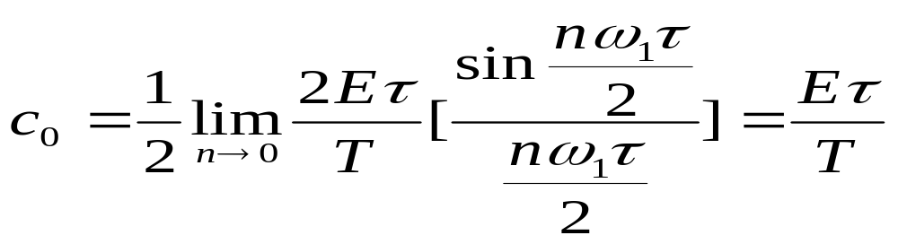
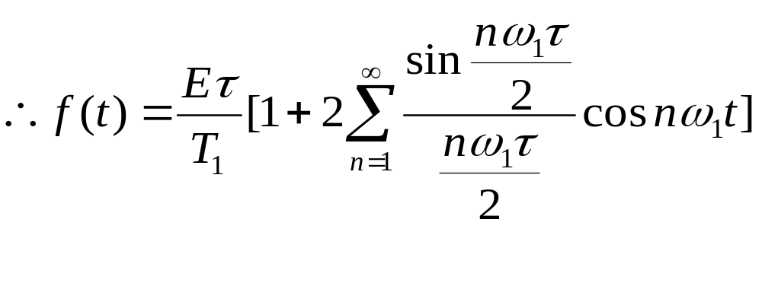
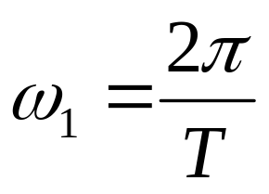
上式中n=0，则为不定式利用罗必塔法则

Slide 10
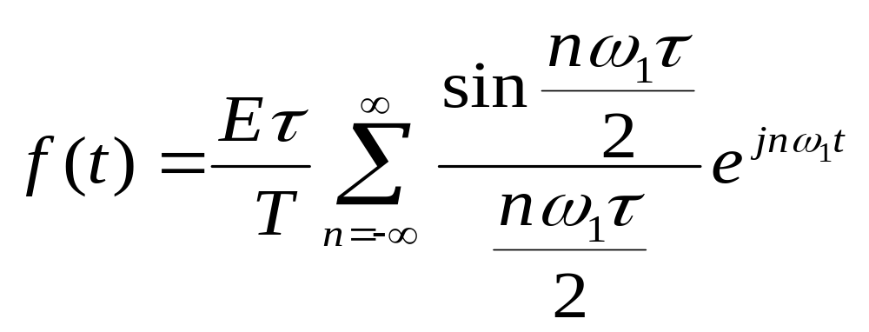
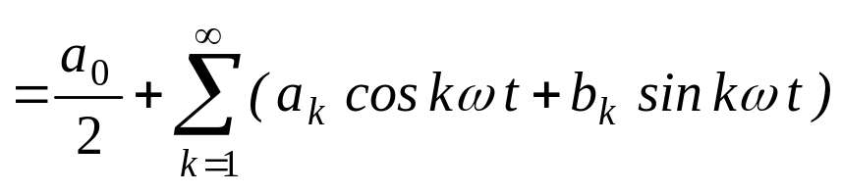
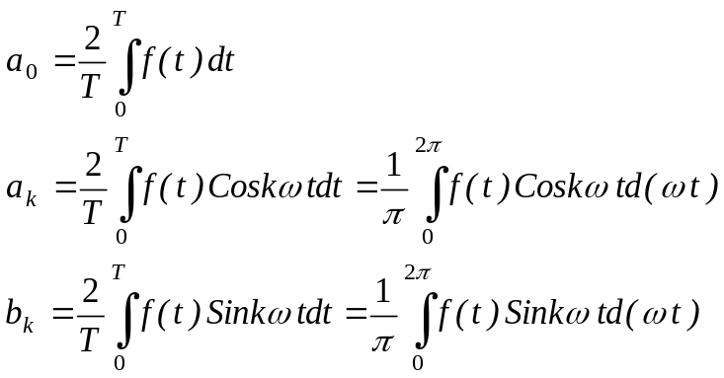
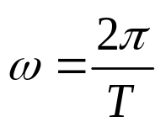
f(t)
f(t)
各系数可按下式确定
满足狄里赫利条件的非正弦周期函数，都可以分解为一个直流分量和一系列频率为函数频率整数倍的各次谐波分量（正弦量）之和。电路中所遇到的非正弦周期量一般都满足狄里赫利条件，所以可以分解成直流分量和一系列谐波分量之和

Slide 11
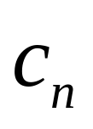
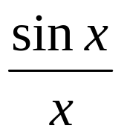
2.画频谱图
由复振幅
的表达式可知，频谱谱线顶点的联线所
构成的包络是
的形式----称为抽样函数。

Slide 12
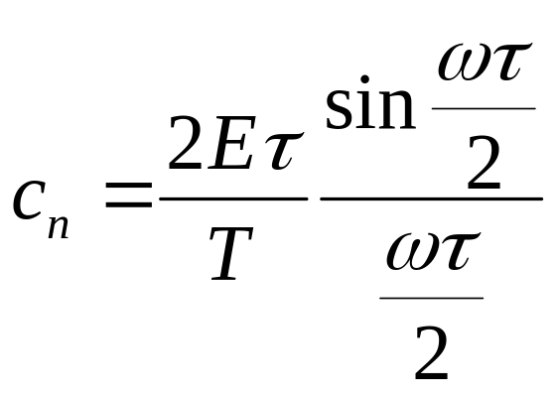
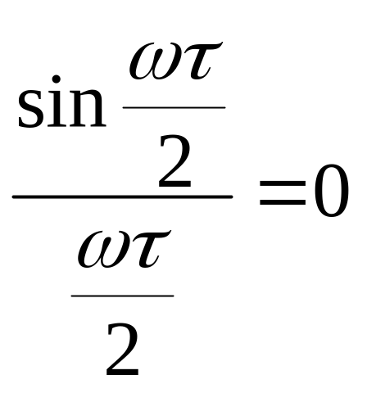
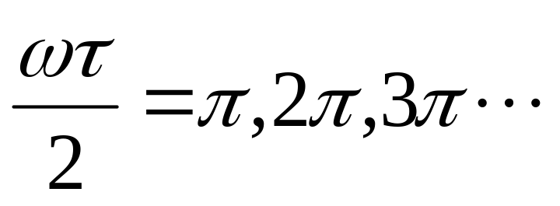
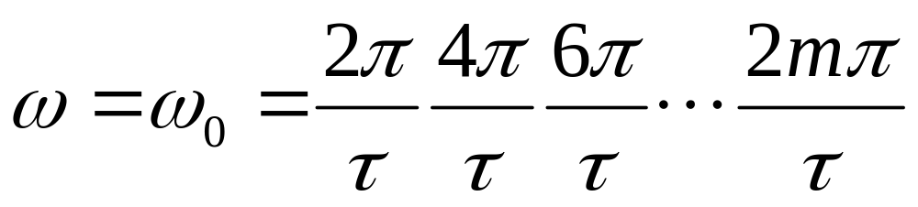
1. 找出谐波次数为零的点（即包络与横轴的交点）
包络线方程为
与横轴的交点由下式决定：
即：

Slide 13
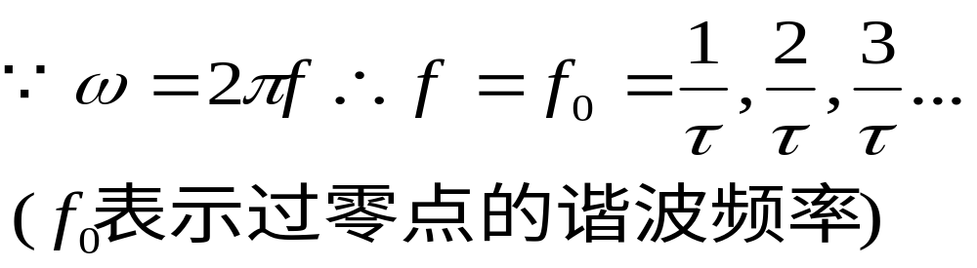

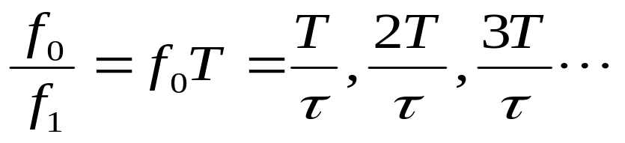
若这些频率恰好是基波频率的整数倍，则相应的谐波为零。
所以，包络线与横轴的交点应满足两个条件：
一是谐波条件。
二是谐波为零的条件。

Slide 14
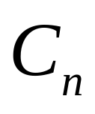
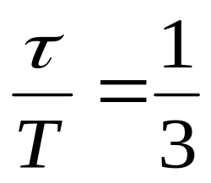
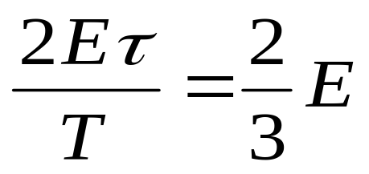
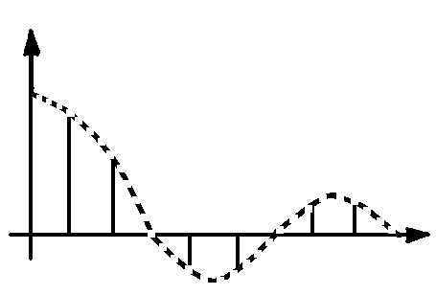

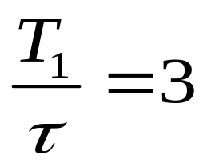








2.粗略求出各次谐波的振幅值
由
的表达式可知：
时，最大值为
当
即当
时，第一个零
点内含有二条
谱线，依次类推，就大致画出了振幅频谱图。

Slide 15

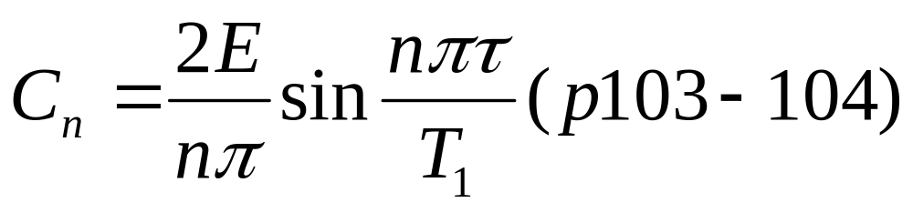
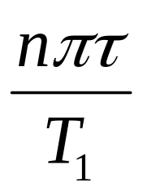

3.相位的确定
代入
可知
当角度
在第一、二象限时
为正实数
即相位为零。
当角度
在第三、四象限时
为负实数
即相位为

Slide 16
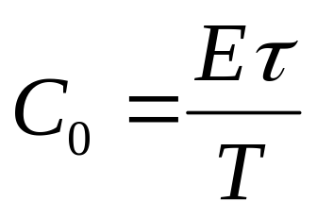

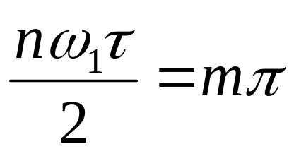
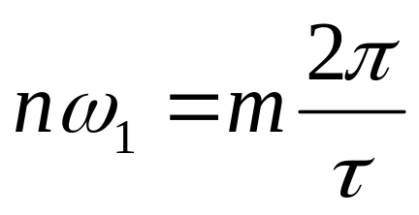
二.结论
1.离散性 2.谐波性 3.收敛性
1.频谱是离散的,两谱线间的距离为
2.由
知,当E变大、
变大时，
则各次谐波的幅度愈大.
T变大时,则谐波幅度愈小.
3.当
或
时，谱线的
包络经过零值。

Slide 17
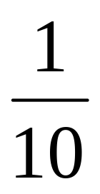
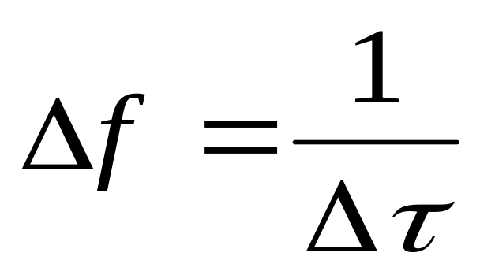
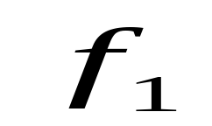
4.频带问题(p164. 3-17)
a.对于单调衰减的信号，把零频率到谐波幅度降到最大值十分之一的那个频率间频带，称为信号的带宽
b.对于周期过零的信号常认为包络线第
一个零点以上的谐波可以忽略不计.

Slide 18
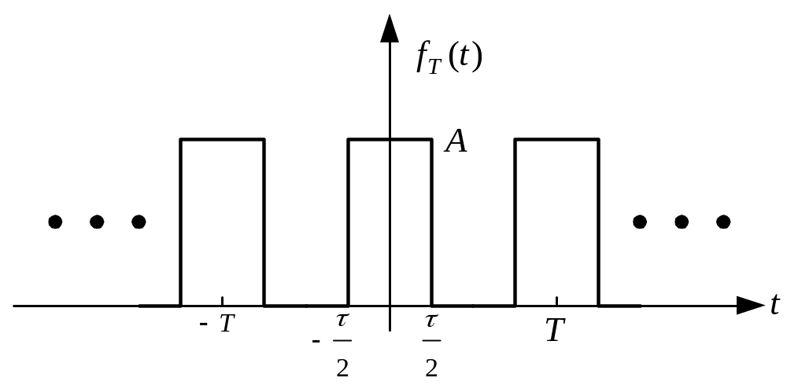
[例题] 试求周期矩形脉冲信号在其有效带宽(0~2π/τ)内谐波分量所具有的平均功率占整个信号平均功率的百分比。其中E=1，T=1/4，τ=1/20。

Slide 19
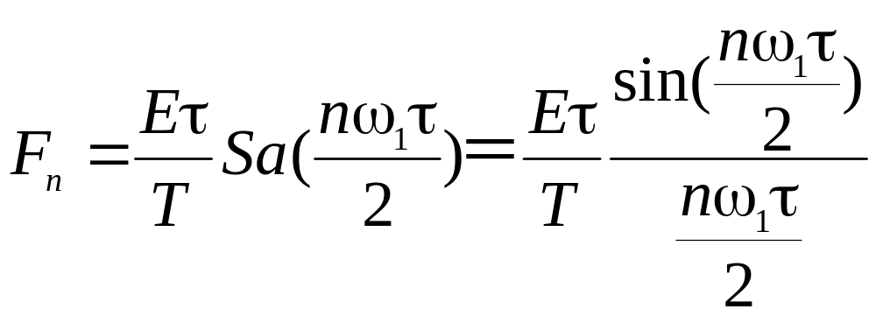
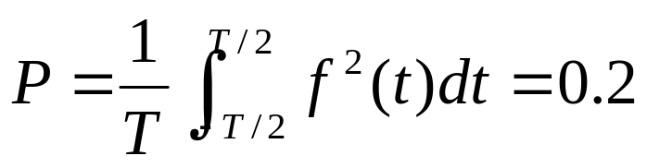
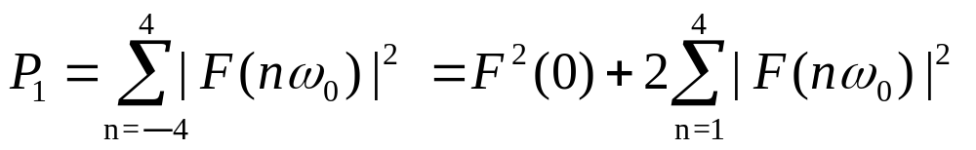

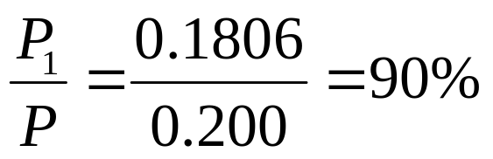
[解] 周期矩形脉冲的傅立叶复系数为
将E=1，T=1/4，τ=1/20，ω₁=2π/T=8π 代入上式
信号的平均功率为
包含在有效带宽(0~2π/τ)内的各谐波平均功率为

Slide 20
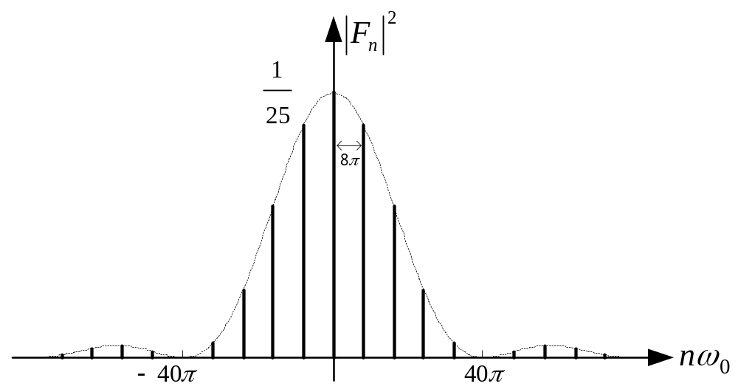
周期信号的功率谱

Slide 21
u
u
U_{m}
U_{m}
o
T
2
T
t
o
t
-U_{m}
-U_{m}
图3.1—2 方波信号
图3.1-3 前五次谐波合成的方波
前五次谐波合成的方波
谐波分量取的越多，合成的结果越接近原来的波形

Slide 22
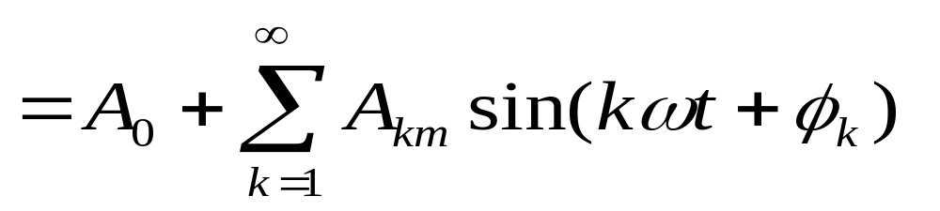
非正弦周期交流信号的分解
直流分量
基波（和原
函数同频）
f
(
ω
t
)
=
A
0
+
A
sin(
ω
t
+
φ
)
1
m
1
+
A
sin(
2
ω
t
+
φ
)
2
m
2
二次谐波
（2倍频）
+
…..
高次谐波

Slide 23
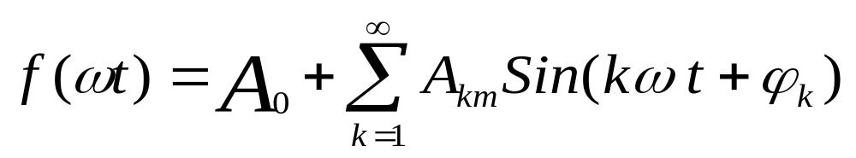
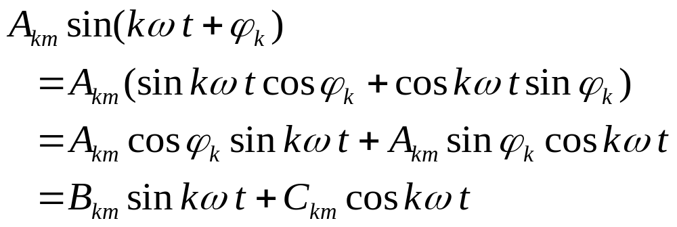
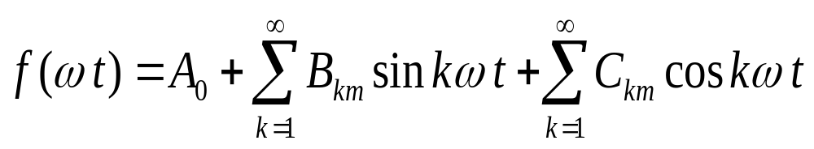
周期函数

Slide 24
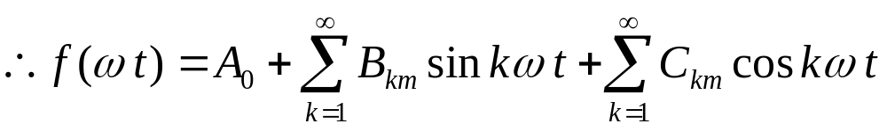
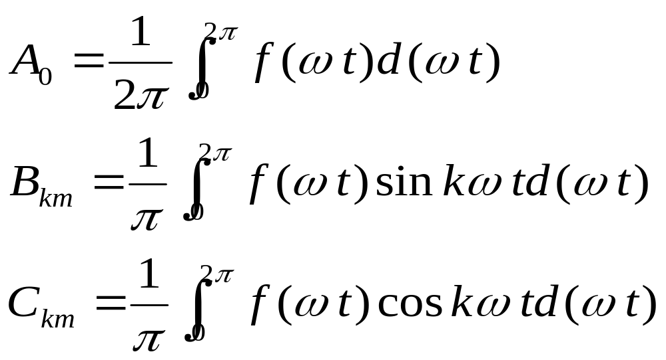
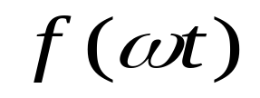
求出A₀、B_{km}、C_{km}便可得到原函数
的
展开式。

Slide 25
例
周期性方波的分解
t
直流分量
基波
t
t
三次谐波
五次谐波
七次谐波
t

Slide 26
周期性方波的分解
直流分量+基波
直流分量
基波
直流分量+基波+三次谐波
三次谐波

Slide 27
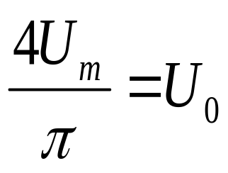










频谱图
频谱图
u
时域
周期性函数
频域
离散谱线

Slide 28
非正弦周期交流电路的分析和计算
利用付里叶级数，将非正弦周期函数展开成若干种频率
的谐波信号；
2. 利用正弦交流电路的计算方法，对各谐波信号分别计算。
（注意对交流各谐波的 X_{L}、X_{C}不同，对直流C 相当于
开路、L相于短路。）
3. 将以上计算结果，用瞬时值迭加。

Slide 29




计算举例
例1 方波信号激励的电路
R
t
C
L
T/2
T
已知：
求：

Slide 30


第一步：将激励信号展开为傅里叶级数
直流分量：
谐波分量：
1
(K为偶数)
4
(K为奇数)

Slide 31



1
4
（K为奇数）

Slide 32



的最后展开式为
4
t
5ωt+
T/2
T

Slide 33



等效电源
t
I_{S0}
T/2
T
I_{S0}

Slide 34



代入已知数据：
得：
直流分量
基波最大值

Slide 35


三次谐波最大值
五次谐波最大值
角频率

Slide 36




电流源各频率的谐波分量为：
t
T/2
T

Slide 37


第二步 对各种频率的谐波分量单独计算：
20Ω
1.
直流分量 I_{S0} 作用
R
u₀
C
L
对直流，电容相当于断路；电感相当于短路。所以输出的直流分量为：
I_{S0}
R
u₀
I_{S0}

Slide 38







2.
基波 作用
20Ω
R
C
L
u₁

Slide 39



20Ω
u₁=5000sin10⁶t
R
C
L
u₁

Slide 40





3.
三次谐波 作用
20Ω
R
C
L
u3

Slide 41



Slide 42



4.
五次谐波 作用
20Ω
R
C
L
u₃

Slide 43



Slide 44
第三步 各谐波分量计算结果瞬时值迭加：

Slide 45
例2
交、直流共存的电路
解题要点：交、直流分别计算；
直流和交流瞬时值结果迭加
R₁
C₁
i₁
已知：
4k
10μ
2k
R₂
E=12 V
+
+
e
R₄
E₁
_
_
4k
u₄
R₃
10μ
求：
4k
C₂

Slide 46

(1) 直流电源作用
(E₁作用，e 短路)
R₁
C₁
i₁
10μ
4k
2k
R₂
+
+
e
R₄
E₁
_
_
4k
u₄
R₃
10μ
4k
C₂
直流通道

Slide 47


(2) 交流电源作用 （e 作用，E₁ 短路）
R₁
C₁
i₁"
4k
10μ
2k
R₂
以下介绍近似计算法
+
+
e
R₄
∴
R₃>>X_{C2}
E₁
_
_
4k
×
u₄"
R₃
10μ
4k
×
C₂
（C₂称旁路电容）

Slide 48

同理
R₁
C₁
∴
R₄>>X_{C1}
i₁"
4K
10μ
2K
R₂
+
+
e
R₄
E₁
_
（C₁称藕合电容）
_
4K
×
u₄"
R₃
10μ
R₂>>X_{C2}
4K
∴
×
C₂
C₂也可视为短路

Slide 49

对交流通道进行简化后的计算
R₁
C₁
i₁"
4K
R₂
u₄"
2K
+
R₄
+
e
E₁
_
_
4K
简化后的交流通道

Slide 50
最后结果：交、直流迭加
i₁
直流分量
交流分量
t

Slide 51
计算非正弦周期交流电路应注意的问题
1. 最后结果只能是瞬时值迭加。
不同频率正弦量不能用相量相加。
≠
...
2. 不同频率对应的 X_{C}、X_{L}不同。

Slide 52
非正弦周期交流信号的平均值、有效值、平均功率的计算

Slide 53

三角函数的正交性

Slide 54


非正弦周期函数的平均值
若
正弦量的平均值为0
则其平均值为：
(直流分量)

Slide 55


非正弦周期函数的有效值
若
则有效值:

Slide 56

有效值的计算
利用三角函数的正交性得：
结论：周期函数的有效值为直流分量及
各次谐波分量有效值平方和的方根。

Slide 57


非正弦周期交流电路
平均功率的计算

Slide 58

利用三角函数的正交性，整理后得：
结论：
平均功率＝直流分量的功率＋各次谐波的平均功率

Slide 59
电路的过渡过程
电路的过渡过程也称为瞬变过程，当电路的结构或参数发生变化时，如电源或其他元器件的突然接入或断开，可能会改变电路原来的工作状态，而转变到另一个状态，这种转变往往需要经历一个过程，这个过程就称为电路的过渡过程（瞬变过程）
电路中的电压或电流由一种稳定状态逐渐转换成另一种稳定状态的过程就称为“过渡过程”。
过渡过程产生的必然性:
在含有储能元件的电路中，当电路结构或元件参数发生改变时， 会引起电路中电流和电压的变化，而电路中电压和电流的建立或其量值的改变，必然伴随着电容中电场能量和电感中磁场能量的改变。这种改变是能量渐变， 而不是跃变（即从一个量值即时地变到另一个量值），否则将导致功率P=dw/dt成为无限大，这在实际中是不可能的。

Slide 60


在电容中储能表现为电场能量 ，由于换路时能量不能跃变，
故电容上的电压一般不能跃变。 从电流的观点来看， 电容上电压的跃变将导致其中的电流
变为无限大， 这通常也是不可能的。 由于电路中总要有电阻i_{C}只能是有限值， 所以有限电流对电容充电， 电容电荷及电压u_{C}就只能逐渐增加， 而不可能在瞬间突然跃变。

Slide 61


对电感中储存的磁场能量 ， 电感中的电压电流关系为 ， 能量不能跃变， 电压为有限值， 故电感中的电流一般也不能跃变。因此， 当电路结构或电路参数发生改变时，电感的电流和电容的电压必然有一个从原先值到新的稳态值的过渡过程，而电路中其他的电流、电压也会有一个过渡过程。

Slide 62

产生过渡过程的原因
内因：电路中存在储能元件（C、L）
电容与电感上存储的能量不能跃变，所以，在含有C、L的电路中，从一种稳态到另一种稳态，要有一个过渡过程。
外因： 换路
开关的接通与断开;
电源改变（大小、频率、波形）;
元件参数改变。

Slide 63
过渡过程的三种类型
零输入相应：
  在没有电源输入的情况下引起的电路中电压和电流的称为电路的零输入响应；电路中含有储能元件时就可能出现零输入相应
零状态响应：
  电路中的储能元件的初始储能为零，完全由电源激励所产生的电路响应为零状态响应
全响应：
  全响应=零输入响应+零状态响应

Slide 64
在电路理论中, 通常把电路状态的改变（如通电、断电、短路、电信号突变、电路参数的变化等）, 称为换路。
换路的时刻一般设为t=0，并且把换路前趋于换路的一瞬间记为t=0₋ ，把换路后的最初瞬间记为t=0₊，换路所经历的时间为0- 到0₊，电路过渡过程的最终值就是换路后的稳态值。
换路是外因, 电路中有储能元件（也叫动态元件）是内因。

Slide 65


换路定理：在换路瞬间，电容电压和电感电流不能突变
1、具有电感的电路
2. 具有电容的电路
描述电路过渡过程的方程是微分方程 ，求解微分方程，并按电路特点确定积分常数，就可得到电路得解。 （列写微分方程，找通解，确定积分常数）

Slide 66

一阶电路
过渡过程中电容和电感器件两端的电压与电流的关系只能用其特征方程描述：
在过渡过程中，根据KVL，KCL所建立的电路方程将是以电压或电流为变量的微分方程，而当电路中只有一个储能元件时，所得到的KVL或KCL方程为一阶线性常系数微分方程，相应的电路称为一阶线性电路

Slide 67
一阶电路
换路后，如果动态电路的输入-输出方程表现为一阶线性微分方程，我们称之为一阶电路。一阶电路在物理上可以含有若干个电阻元件、独立源和受控源，动态元件仅有一种（电容元件或电感元件）。若电路中仅包含一个动态元件，则电路必为一阶电路。若电路中仅含有一种动态元件（电容元件或电感元件），但数量在2个以上，则需要根据他们之间的连接关系方可确定动态电路是否为一阶电路。以包含多个电容元件的动态电路为例，若电容元件之间构成并联或串联关系，则对应的输入方程-输出方程必为一阶线性微分方程，该电路为一阶电路
含有一个独立的动态元件的电路，或可以经过串、并联的方法合并成一个储能元件，则其过渡过程可以用一阶微分方程描述，该电路称为一阶电路。
含有一个电容元件或一个电感元件的电路都是一阶电路。
没有外加电源，由电容和电感元件储存的能量激励电路产生的响应称为零输入响应

Slide 68
一阶电路：
描述动态电路的输入——输出方程是一阶微分方程，则称该电路为一阶电路。一般含有一个动态元件的电路为一阶电路.
一阶电路的过渡过程是随时间按指数规律变化的。
内容提要：一阶电路的时域分析 着重讨论：
零输入响应，零状态响应，全响应

Slide 69
一阶电路的零输入响应
在无输入激励的情况下，仅由动态元件原始储能引起的响应称为零输入响应。此时，电路中没有任何独立源，电路的动态过程体现为动态元件通过电阻、受控源等耗能元件构成的回路进行电磁能量释放的物理过程。
RC电路是指由电阻元件和电容元件组成的一阶电路

Slide 70

一阶电路过渡过程中的电压或电流是随时间按指数规律变化的。若用f(t) 表示电路的电压或电流，用f(0+)表示其换路后的初始值，用f(∞)表示其换路后的稳态值，用τ表示电路的时间常数，则可直接写出其表达式为
f(t)＝f(∞) ＋[f(0₊)－f(∞)]
f(∞)，f(0₊)和τ是过渡过程的三要素，τ为电路的时间常数，对RC电路， τ=RC，
对RL电路 τ=L/R
这种由初始值、稳态值和时间常数直接写过渡过程表达式的方法称为“求解一阶电路的三要素法”。

Slide 71












在图 (a)中，换路前( )， 闭合， 断开，电路由电容 与电压源 组成。此时，直流电压源向电容充电，电容电压已充之电源电压：
当 时发生换路， 断开， 闭合,使电容脱离电源而改接于电阻R上。此后,电容C通过电阻R放电。求换路后，电容电压 和放电电流 随时间的变化规律，即零输入响应。
电路的零输入响应示例
根据KVL ：

Slide 72







将 代入得
特征方程为
特征根为
解得
由于：
一阶线性微分方程

Slide 73








故：
由上式可见：电容器两端电压 由初始值 随时间按指数规律衰减到零, 放电电流 由初始值 随时间按指数规律衰减到零。二者随时间衰减的速度取决于电阻R和电容C的乘积。
定义RC电路的时间常数 ，它是表示放电快慢的物理量
可见：时间常数越大，放电速度越慢；反之，则放电越快。

Slide 74

的物理意义
① 表示过渡过程进行快慢的物理量
②在一阶RC线性电路的零状态响应中，ｔ＝ 为电压Ｕｃ衰减到初始值的３６．８％所需要的时间(从0增长到稳态值的63.2%所需的时间)
从理论上讲：t=∞才能达到稳定即Uc=0
实际上t=5 时就可以认为电路进入稳态，工程上认为 t=3 进入稳态
∴

Slide 75


暂态过程与时常数τ之间的关系
上述RC电路的放电过程的快慢取决于时常数τ，它越大，表达电压电流的暂态变化越慢，反之，越快。注意：仅与电路内参数有关，与激励和初始状态无关。
不同t值对应的响应
t | 0 | τ | 2τ | 3τ | 4 τ | 5 τ | … | ∞
y(t)= e^{-t/τ} | e⁰ = 1 | e⁻¹ = 0.368 | e⁻² = 0.135 | e⁻³ = 0.05 | e⁻⁴ = 0.018 | e⁻⁵ = 0.007 | … | 0
工程上，一般认为，经过3τ ~ 5 τ的时间后，暂态响应已基本结束。

Slide 76
初始值的计算
换路后最初一瞬间（即t=0₊时刻）的电流、电压值, 统称为初始值。初始值f(0+) 可由换路后的初态电路计算
电容换成电压源E_{C}=u_{C}(0₊)
电感换成电流源I_{SL}=i_{L}(0₊)
初态电路

Slide 77
稳态值f(∞) 可由换路后的稳态电路计算 ：
电容开路
电感短路
稳态电路

Slide 78
时间常数 ：
对于RC电路，τ＝RC
对于RL电路，τ=L/R
其中R是储能元件两端所接的等效电阻

Slide 79



例3.5-1 图示电路，t=0时 K闭合。 K闭合前电感中无电流。
求K闭合后电路的过渡过程 。
i_{L}
R＝20Ω，L＝40mH ，Us＝10V
K
R
Us
L
u_{L}
E
初态电路
电感换成电流源
稳态电路
电感短路
电源不作用
时间常数
（t=0₊）
（t=∞）
i_{L}
i_{L}
K
R
i_{L}(0₊)
K
R
R
Us
u_{L}
Us
u_{L}
L
E
E
i_{L}(0₊) = i_{L}(0₋) =0
i_{L}(∞)= U_{S}/R=0.5 (A)
τ=L/R=0.04/20=0.002(S)
u_{L} (0₊)=U_{S}=10(V)
u_{L}(∞)=0
过渡过程表达式:
i_{L}(t) = i_{L}(∞)+[ i_{L}(0₊)- i_{L}(∞)]
u_{L}(t) = u_{L}(∞)+[ u_{L}(0₊)- u_{L}(∞)]

Slide 80


例3.5-3 图示电路，t=0时 K闭合。K闭合前电路已处稳态。
求K闭合后电路的过渡过程 。
i
R₁＝400Ω，R₂=100Ω
C＝50μF，Us=40V 。
R₁
K
C
u_{C}
Us
R₂
电容换成电压源
电容开路
电源不作用
初态电路
稳态电路
时间常数
（t=0₊）
（t=∞）
i
i
R₁
u_{C} (0₊)
+
R₁
u_{C} (0₊)
R₁
R₂
C
Us
R₂
Us
R₂
u_{C}(0₊) = u_{C} (0₋) =40(V)
u_{C}(∞)= U_{S}R₁/(R₁+R₂)=8(V)
R=R₁||R₂=80(Ω)
i (0₊)=[U_{S}-u_{C}(0₊)]/R₁=0
i(∞)=U_{S}/(R₁+R₂)=0.08(A)
τ=RC=80×50×10⁻⁶=0.004(S)
过渡过程表达式:
u_{C}(t) = u_{C}(∞)+[ u_{C}(0₊)- u_{C}(∞)]
i_{C}(t) = i_{C}(∞)+[ i_{C}(0₊)- i_{C}(∞)]

Slide 81



例3.5-4 图示电路，t=0时 K闭合。K闭合前电路已处稳态。
求K闭合后电路的过渡过程 。
K
R₁＝6Ω，R₂=9Ω
Us1＝6V，Us2=9V
L=1.8H。
i_{L}
R₁
R₂
U_{S2}
L
u
U_{S1}
电感换成电流源
电感短路
电源不作用
初态电路
稳态电路
时间常数
（t=0₊）
（t=∞）
R₂
i_{L}
R₂
i_{L}
i_{L}(0₊)
R₁
R₁
R₂
R₁
u
u
L
U_{S2}
U_{S1}
U_{S2}
U_{S1}
i_{L}(0₊) = i_{L} (0₋) =U_{S1}/R₁=1(A)
i_{L}(∞)= U_{S1}/R₁+(U_{S2}/R₂=2(A)
R=R₁||R₂=3.6(Ω)
u(∞)=0
τ=L/R=1.8/3.6=0.5(S)
过渡过程表达式:
u(t) = u(∞)+[ u(0₊)- u(∞)]
i_{L}(t) = i_{L}(∞)+[ i_{L}(0₊)- i_{L}(∞)]

Slide 82

例1 图（a）所示电路中, 已知U_{s}=12V, R₁=4kΩ, R₂=8kΩ, C=1μF, 开关S原来处于断开状态, 电容上电压u_{C}(0₋)=0。求开关S闭合后, t=0₊时, 各电流及电容电压的数值。
例 1电路图
(a) 电原理图； (b) t=0₊时的等效电路

Slide 83

解 选定有关参考方向如图所示。 
(1) 由已知条件可知: u_{C}(0₋)=0。
(2) 由换路定律可知: u_{C}(0₊)=u_{C}(0₋)=0。
(3) 求其它各电流、电压的初始值。画出t=0₊时刻的等效电路, 如图8.1（b）所示。由于u_{C}(0₊)=0, 所以在等效电路中电容相当于短路。故有
由KCL有i_{C}(0₊)=i₁（0₊）-i₂（0+）=3-0=3mA。

Slide 84

例2 如图（a）所示电路, 已知U_{s}=10V, R₁=6Ω, R₂=4Ω, L=2mH, 开关S原处于断开状态。求开关S闭合后t=0+时, 各电流及电感电压u_{L}的数值。 
例 2 电路图
(a) 电原理图； (b) t=0₊时的等效电路

Slide 85


解 选定有关参考方向如图所示。 
(1) 求t=0-时电感电流i_{L}(0-)。 
由原电路已知条件得
(2) 求t=0₊时i_{L}(0₊)。
由换路定律知

Slide 86


(3) 求其它各电压、电流的初始值。画出t=0₊时的等效电路如图8.3（b）所示。由于S闭合, R₂被短路, 则R₂两端电压为零, 故i₂(0₊)=0。 
由KCL有
由KVL有

Slide 87

例3 如图（a）所示电路, 已知U_{s}=12V, R₁=4Ω, R₂=8Ω, R₃=4Ω, u_{C}（0₋）=0, i_{L}（0₋）=0, 当t=0时开关S闭合。 求当开关S闭合后, 各支路电流的初始值和电感上电压的初始值。
例 3电路图
(a) 电原理图； (b) t=0+时的等效电路

Slide 88



解 (1) 由已知条件可得
(2) 求t=0₊时, u_{C}(0₊)和i_{L}（0₊）的值。
由换路定律知
（3） 求其它各电压电流的初始值。
End

Slide 89







RL电路的零输入响应
考虑一个最简单的RL电路如图所示，换路前，电流元 给电感L建立了磁场， ，t＝0时S闭合，电感L通过电阻R释放磁场能量。求换路后电感上的电流 和电压 。要注意的是电感放出磁能时电流方向不变。
回路方程：
整理得：
电路的零输入响应示例

Slide 90






通解：
初始条件 解得：
电感电流与电感电压的变化曲线如图
电感的电压和电流的变化规律

Slide 91


定义RL电路的时间常数为：
时间常数 越大，电感L释放磁场能量的速度越慢；反之，则越快。
定性地看，时间常数与电导G（电阻R的倒数）和电感L的取值呈正比关系。其物理意义在于：当G增大（电阻R减小）时，电阻元件消耗功率减小，电感释放能量时间增长；当电感L增大时，在相同初始电流前提下储存磁场能量增大，放电时间变长。可以发现：在计算时间常数时，RL电路与RC电路具有强烈的对偶性，电感L与电容C对偶，电导G与电阻R对偶。

Slide 92





上面齐次微分方程的特征方程为 s + (1/τ) = 0，特征根为 s = - 1/τ，故解为：
将初始值u_{C}(0₊) 代入，可得常数 K = u_{C}(0₊) ，最后得
，t≥0
波形如图(c)、(d)。可见当t→∞时，它们衰减到零，达到稳态。这一变化过程称为暂态过程或过渡过程。
在换路前后，电容电压是连续的；而电流i(0₋) = 0，i(0₊) = u_{C}(0₊)/R，发生跃变。

Slide 93





例：电路如图所示，已知R = 4Ω，L = 0.1H，U_{S} = 24V，开关在t = 0打开，求t≥0时的电流i_{L}，其中电压表的内阻R_{V} = 10k Ω，量程为100V，问开关打开时，电压表有无危险？
R
解 因t = 0-时，电感相当与短路，故u(0-) = 0。
而 i_{L}(0₊) = i_{L}(0-) = Us/R = 24/4 = 6 A
i
L
U
L
V
u
S
换路后，等效电路如图(b)。由KVL方程有
u_{L} – u = 0
将u_{L} = L di_{L}/dt和 u = - R_{V}i_{L}代入上式得
(a)
i
L
u
L
R
V
u
L
令τ=L/R_{V}=10⁻⁵s，方程变为
(b)
故
电压表换路后瞬间要承受-60kV的高压，而其量程只有100V，因此电压表立即被打坏。
u(t) = - R_{V} i_{L}(t) = - 10×10³×
= - 60 kV

Slide 94



一阶电路零输入响应的简化分析方法
RC电路和简单RL电路零输入响应的分析结果归纳如下:
观察可知：
具体求解过程可归纳为三个步骤：
根据电路模型、元件属性和原始状态确定待求电路变量的初始值；
根据换路后的电路模型确定电路的时间常数 ；
写出零输入响应。

Slide 95












例：
例图所示的电路，开关长期合在位置1上，如在 时把它合到位置2上，试求电容器上电压 及放电电流 ，已知 ， ， ， 。电流源
解：（1）
（2）
（3）

Slide 96







一阶电路零状态响应
当电路的初始储能为零(即初始状态为零)时，仅由外加激励所引起的响应，称为零状态响应，记为y_{f}(t)。
电路的零状态响应
所谓电路的零状态，是指换路前电容元件未储有能量，在此条件下，由独立源激励所产生的电路响应，称为零状态响应。分析RC电路的零状态响应，实际上是分析电容元件的充电过程。
如图6-3-1所示电路， 时刻，开关断开，电路处于零初始状态； 时开关闭合。其物理过程为：开关闭合瞬间，电容电压不能跃变，电容相当于短路，此时 ，充电电流 ，为最大；随着电源对电容充电， 增大，电流逐渐减小；当 时， ， ，充电过程结束，电路进入另一种稳态。

Slide 97







当 时，由定律可得:
此方程为一阶线性非齐次微分方程，初始条件为 。方程的解由非齐次微分方程的特解 和对应齐次微分方程的通解 组成
A为待定常数, 为RC电路时间常数。故：
代入初始条件

Slide 98





和的零状态响应波形
可见：在直流电压源激励下，电容电压不能突变，须经历一个动态的充电过程，充电速度取决于时间常数 ，当电容电压达到电源电压 时充电结束，电路进入稳态；电容电流 换路瞬间发生突变，随充电过程的进行逐渐下降，下降速度取决于时间常数 ，充电结束后，电流为零，电路进入稳态。充电过程中电容元件获得的能量 以电场能量形式储存。

Slide 99



例：电路如图(a)所示，已知t < 0时，开关S是闭合，电路已达稳态。在t = 0时，开关S断开，求t≥0时，电容电压u_{C}(t) 。
I
S
i
C
i
R
S
C
u
C
R
解： t < 0时开关闭合， u_{C}(0₊) =u_{C}(0-) = 0，故所求响应为零状态响应。
t≥0时，根据KCL有 i_{C} + i_{R} = Is
由于 i_{C}= C du_{C}/dt， i_{R} = u_{C}/R，代入上式得
或写为
式中τ=RC，初始值u_{C}(0₊) = 0
u_{C}(t) = u_{Ch}(t) + u_{Cp}(t)
对应的齐次解为

Slide 100





其特解为常数，令u_{Cp}(t) = A，将其代入微分方程得（第一项为零）
故得特解 u_{Cp}(t) = RI_{S}
完全解为
将初始状态u_{C}(0₊) = 0代入确定K，有 u_{C}(0₊) = K + RI_{S} ，解得K = - RI_{S}
于是得电路的零状态响应
电容电流
可见，当开关断开后，电容充电，u_{C}按指数规律上升，当t→∞时，达到稳定状态，其稳态值 u_{C}(∞) = RIs。而电容电流i_{C}按指数规律衰减，当达到稳态时， i_{C}(∞) = 0 。
零状态响应满足齐次性。若有多个激励，零状态响应与各激励之间也满足可加性。这种性质称为零状态线性。

Slide 101




RL电路的零状态响应
时,根据KVL基尔霍夫电压定律:
整理得：
与RC电路相似，电流的解可分为微分方程的特解和通解两部分

Slide 102






代入初始条件：
稳态分量+暂态分量
一阶RC电路与一阶RL电路有强烈的对偶性：在直流电压源激励下，电感电流 不能突变，须经历一个动态充电过程，变化速度取决于时间常数 ，当电感电流达到 时电路进入稳态；电感电压 在换路瞬间发生突变，随充电过程的进行逐渐下降，下降速度取决于时间常数，充电结束后，电压为零，电路进入稳态。充电过程中电感元件获得的能量 以磁场能量形式储存。

Slide 103

例 求： 图示电路中，R1=8Ω,R2=8Ω，R3=6Ω,L=1H
求在单位阶跃电压激励下的阶跃响应 i2(t)与UL(t)
解一：输入——输出方程的方法 ←用回路法列
解二：分析：一阶电路零状态响应是对一个动态元件和一个电阻而言的。可将电感元件以外的电路作戴维宁等效变换，而后即可直接写出答案。
解：将L两端断开求开路电压U(t)和等效电阻R0，断开后U(t)即为ε(t)在R2上的分压：

Slide 104









戴维宁等效电路为：
KVL方程：
R0除两边
此方程的通解为：
解一：据规律：
又解：代入初始条件：
从而阶跃响应：

Slide 105



电流曲线：

Slide 106







一阶电路全响应
一阶电路在动态元件原始储能和独立源共同作用下电路的响应，即一阶电路的全响应。
在图所示电路中，设电容的初始电压为 ，在t＝0时开关S闭合。我们分析响应电压 与响应电流 。
首先求零输入响应
电路的零状态响应

Slide 107


根据叠加原理可知，图中RC电路的全响应为：
观察上两式，我们发现：一阶电路全响应由两部分组成，其中一部分与电路时间常数无关，不会随时间的推移而消逝，而另一部分则随时间的推移以指数形式不断衰减，衰减速度取决于电路时间常数，当时间趋于无穷大时取值为零。我们将前一部分称为稳态分量，或稳态响应；将后一部分称为暂态分量，或暂态响应。
根据上述分析，我们可以给出一阶电路全响应的另一种分解方式：
全响应 = 稳态分量 + 暂态分量
结合第五章内容，我们可以将动态电路全响应的几种分解方式归纳如下：
全响应 = 零输入响应 + 零状态响应
= 自然响应 + 强迫响应
= 稳态响应 + 暂态响应

Slide 108




一、阶跃函数
单位阶跃函数用ε(t)表示，其定义为：
该函数在t = 0处发生单位跃变，波形如图(a)。
2
阶跃函数的应用之一是描述某些情况下的开关动作。，即： u (t)= ε(t) V
电路简画为图(c)。
1V
1
u
(t
)
N
¦Å
(t)V
N
(b)
(c)
若单位直流电源接入的时刻为t₀，则可用延迟单位阶跃函数表示，其波形如图(d)。

Slide 109



阶跃函数另一个重要应用是可以简洁地表示某些信号。
矩形脉冲信号，可以看成是
f (t) = Aε(t) - Aε(t – t₀)
f ₁(t) = 2ε(t) - 4ε(t – 1) + 2ε(t – 2)
f ₂(t) = 2ε(t) + 2ε(t – 1) – 2ε(t – 2) – 2ε(t – 3)
此外，还可以用ε(t) 表示任意函数的作用区间。
f ₃(t) = t [ε(t) - ε(t – 1)]，画出波形。

Slide 110

二、阶跃响应
当激励为单位阶跃函数ε(t)时，电路的零状态响应称为单位阶跃响应，简称阶跃响应，用g(t)表示。
单位阶跃函数ε(t)作用于电路相当于单位直流源(1V或1A)在t = 0时接入电路，因此，一阶电路的阶跃响应仍可用三要素法求得。
2.阶跃响应及求解分段直线信号引起的响应
（1）线性叠加性
则 a f₁(t) + b f₂(t) → a y_{f1}(t) + by_{f2}(t)
（2）时不变性：
若f (t)→ y_{f} (t)，
则f (t - t₀)→ y_{f} (t - t₀)

Slide 111
作业
练习三
思考题：8，9
计算题： 8，9， 11，12。

